Slide 1
1. App 회원가입
2) 회원가입 프로세스
App 가입정보 기반 SAP 고객조회를 통해 신규 가입여부 판단 및 기기설치 안내
Url을 통한 회원가입 (신규계약 고객)
App 직접 회원가입 (+ 중고거래 포함)
고객
캡스홈
SAP
고객
캡스홈
SAP
CMS 계약 생성
App 회원가입 요청 (직접)
OCS 업데이트
계약번호 확인 (가입정보 매칭)
계약정보 생성
(SAP 계약번호)
결과전달 (회원, 비회원)
회원가입 알림톡 (SAP 계약번호 부여 상태)
SAP 계약회원?
n (일반회원)
App 회원가입 요청 (url 화원가입 시)
y
회원가입 처리
SAP 계약정보 매칭
임시 계약정보 생성
로그인 요청
로그인 성공
회원가입 처리
로그인 요청
로그인 성공
기본(부가)서비스 가입 (청약Web)
CMS 계약 생성 (SAP)
OCS 업데이트
OCS 서버에 전화번호 추가하는 것으로 협의
가상번호 – SAP 계약번호 업데이트 처리함
계약번호 업데이트
(임시계약 → 실제계약)
Notes:
2. 비계약회원의 실계약 전환 방안
3. 튜토리얼 – 동영상 플레이, 속도측정, 프라이버시 마스킹,

Slide 2
1. App 회원가입
2) 회원가입 프로세스
App 가입정보 기반 SAP 고객조회를 통해 신규 가입여부 판단 및 기기설치 안내
Url을 통한 회원가입 (신규계약 고객)
App 직접 회원가입 (+ 중고거래 포함)
어떤 정보로 SAP에 계약여부를 확인 할 수 있는가?
SAP에 API 지원이 가능한 것인가?
뷰가드서버 개발 필요함
고객
뷰가드
SAP
고객
캡스홈
SAP
SAP 에서 뷰가드로 어떻게 계약생성시 알려줄것인가? API call?
고객 전화번호가 뷰가드에 전달되어야됨. 현재 OCS테이블에는 고객 전화번호가 없음.
- 뷰가드 서버 개발 필요
CMS 계약 생성
App 회원가입 요청 (직접)
OCS 업데이트(계약번호, 전화번호)
계약번호 확인 (가입정보 매칭)
계약정보 생성
(SAP 계약번호)
결과전달 (회원, 비회원)
회원가입 알림톡 (SAP 계약번호 부여 상태)
SAP 계약회원?
n (일반회원)
App 회원가입 요청 (url 화원가입 시)
y
회원가입 처리
SAP 계약정보 매칭
임시 계약번호는 무엇으로 생성하는가? 전화번호?
뷰가드서버 개발필요함
임시 계약정보 생성
로그인 요청
로그인 성공
회원가입 처리
Self 회원가입개발 필요함.
로그인 요청
로그인 성공
기본(부가)서비스 가입 (청약Web)
임시계약번호와 실제 계약번호를 무엇으로 매칭할 것인가? 전화번호?
뷰가드서버 개발 필요함.
CMS 계약 생성 (SAP)
OCS 업데이트 (계약번호, 전화번호)
OCS 서버에 전화번호 추가하는 것으로 협의
가상번호 – SAP 계약번호 업데이트 처리함
계약번호 업데이트
(임시계약 → 실제계약)
Notes:
2. 비계약회원의 실계약 전환 방안
3. 튜토리얼 – 동영상 플레이, 속도측정, 프라이버시 마스킹,

Slide 3
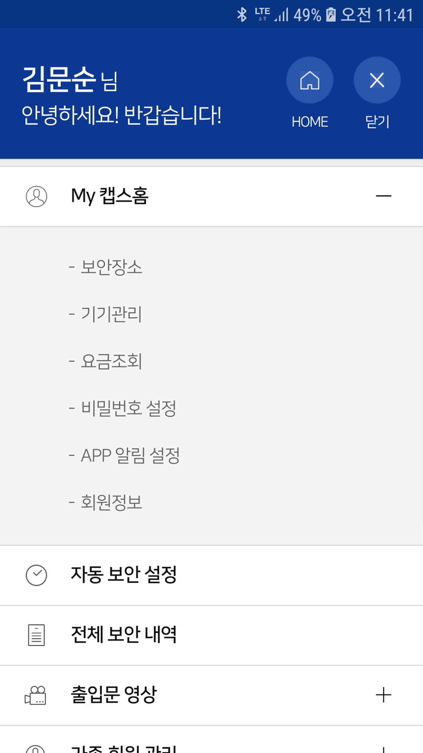
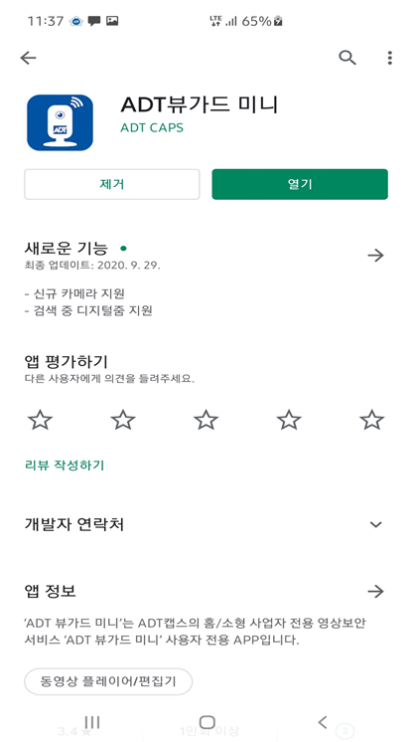
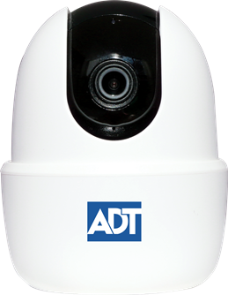




5. 뷰가드미니 설치
1) DIY 개통 프로세스
X
X
고객명 : xxx
계약번호 : 01234567
기기등록을 시작합니다.
설치하려는 기기를 선택하세요.
뷰가드미니는 뷰가드미니App에서 등록이 진행됩니다.
아래 확인버튼을 눌러 App 다운로드 후 회원가입을 진행해주세요.
도어가드 등록 완료 시 비활성화 처리
1대 설치됨
1대 설치됨
확인
확인
App 다운로드 및 실행

Slide 4
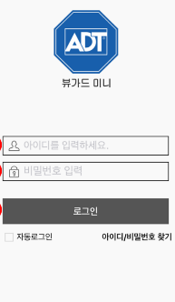
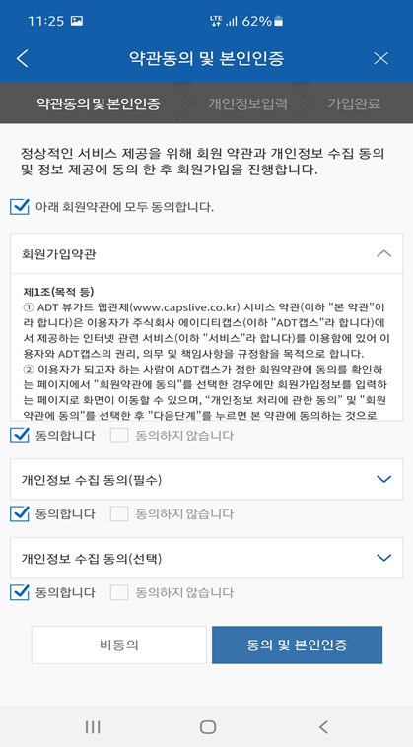
5. 뷰가드미니 설치
1) DIY 개통 프로세스
X
제외
X
X
확인된 계약이 없습니다.
ADT 서비스 이용 계약을 체결하신 경우
계약자님에게 알림톡으로 발송된
계약번호를 입력하세요.
기존 ADT캡스 뷰가드 ID가 있으신 분은
기존 ID로 로그인하세요.
계약회원이 아닌 경우
일반회원 가입을 눌러주세요.
계약번호
계약회원 가입
회원 가입
일반회원 가입
회원가입 진행
약관동의 및 본인인증
1. 기존ID 로그인
2. 신규 ID 생성 (계약번호 포함)
3. 신규 ID 생성 (계약번호 미포함으로 임시 계약번호 생성)

Slide 5
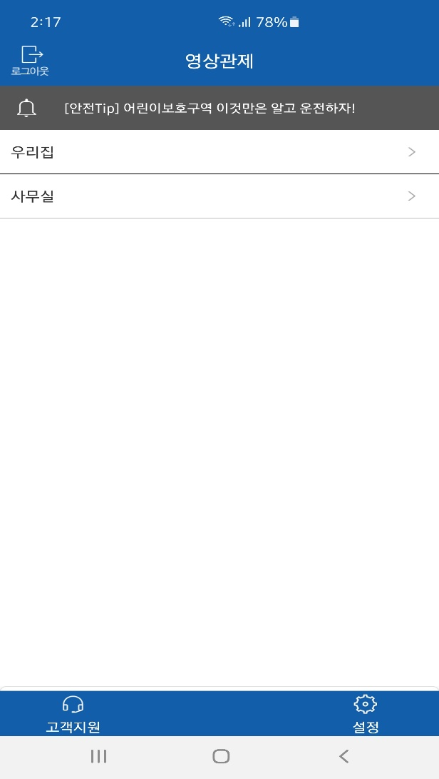
5. 뷰가드미니 설치
1) DIY 개통 프로세스
X
X
제외
X
기기등록
계약정보 확인
위 계약번호에 기기 등록을
시작합니다.
계약번호 : 221111222
상호 : 김문순님주택
변경하기
등록된 기기가
없습니다.
기기등록 바로가기
+
+
확인
로그인 화면 (등록기기 없는 경우)
로그인 화면 (등록기기 있는 경우)
변경하기 시 본인인증 진행 후 조회된 계약 모두 표시하여 선택

Slide 6
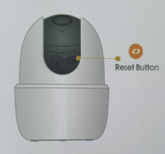
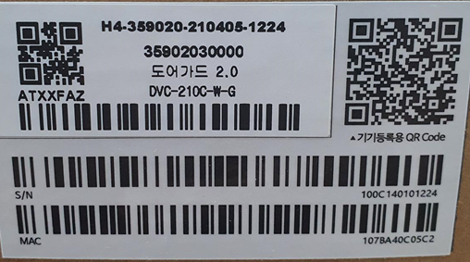
5. 뷰가드미니 설치
1) DIY 개통 프로세스
X
X
1. 카메라 후면부의 리셋버튼을 삐~ 소리가 날때까지 10초 이상 눌러주세요.
계약번호 : XXXXXXXX
상호 : 김문순님 주택
기기종류 : 뷰가드미니
MAC : 1231513513651265
카메라 화면
뷰가드미니 App과
캡스홈 서버간
API 연동 필요
(계약번호 기반)
뷰가드미니 제품 밑면의 QR코드를 인식하세요.
이미 사용 중인 기기입니다.
아래 버튼을 눌러 소유권 변경을 요청하세요.
2. LED가 붉은색으로 깜박이기 시작하면 아래 버튼을 누르세요.
내 주변기기 검색하기
소유권 변경 요청
!
QR코드가 없으신가요?
확인 (비활성화)

Slide 7
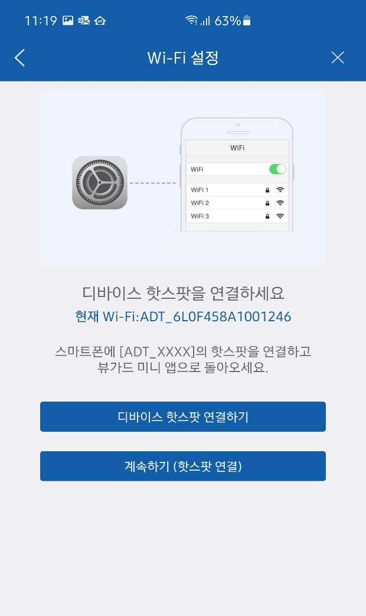
5. 뷰가드미니 설치
1) DIY 개통 프로세스
Wifi 재설정 시 요기부터 안내 시작
X
X
제품 BOX에 동봉된 전원 아답타와 케이블을 이용해 제품 뒷면에 전원을 연결하세요.
카메라 렌즈 부분을 위로 돌리신 후 후면부의 리셋버튼을 삐~ 소리가 날때까지 10초 이상 눌러주세요.
스마트폰
뷰가드미니
공유기
시리얼No. xxxxx
등록이 가능 기기입니다.
전원연결, 부팅동작(상하좌우 움직임)
카메라 렌즈 수동 조작,
리셋버튼 10초 누름,
초록색 LED가 1초간격 점멸되는 영상
취소
계속하기
다음
다음
등록가능 기기 확인
뷰가드미니기기 등록모드 실행하기
ADT_XXXX에 연결된 경우 활성화

Slide 8
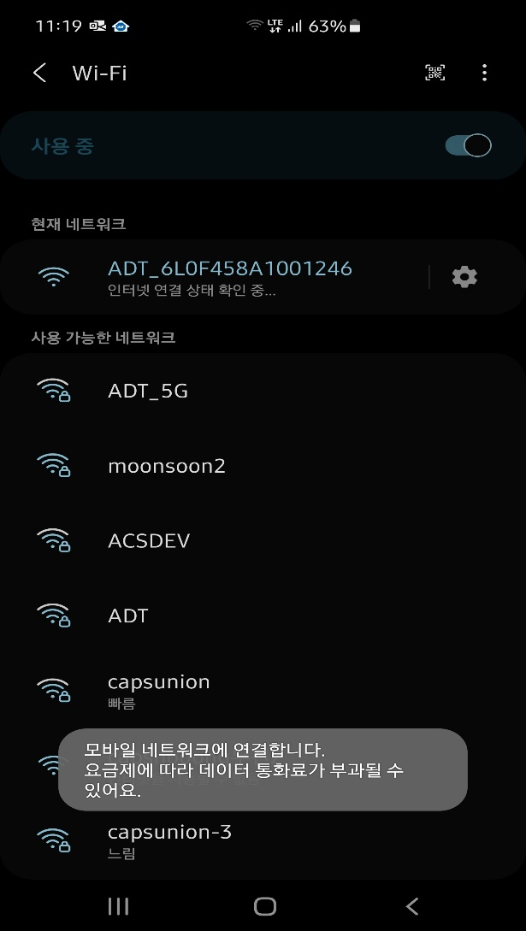
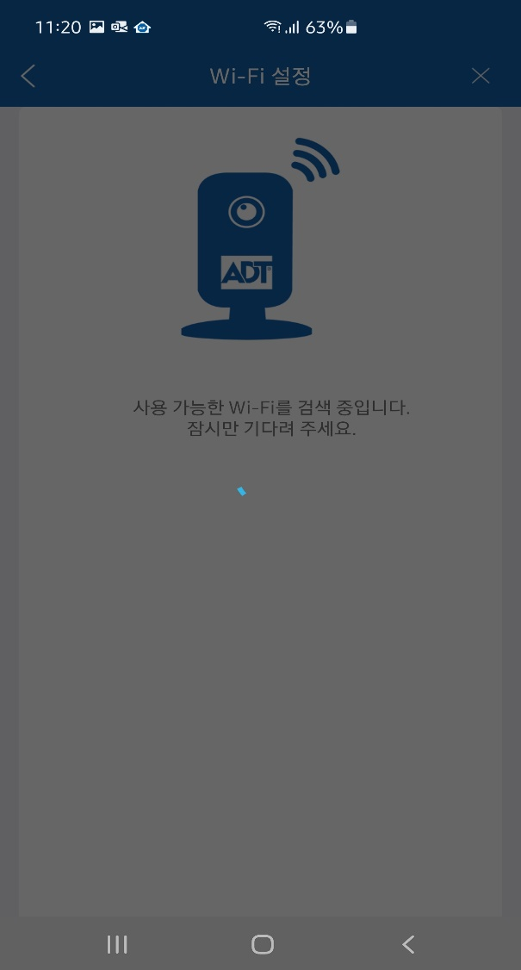
5. 뷰가드미니 설치
1) DIY 개통 프로세스
1
스마트폰
뷰가드미니
공유기
뷰가드미니 핫스팟
접속에 성공하였습니다.
연결된 WIFI
[ADT_6LOF458A1001246]
2
다음
뷰가드미니 AP접속한 후 뒤로 가기
ADT_XXXX에 연결된 경우 활성화
주변 WIFI 검색 중

Slide 9
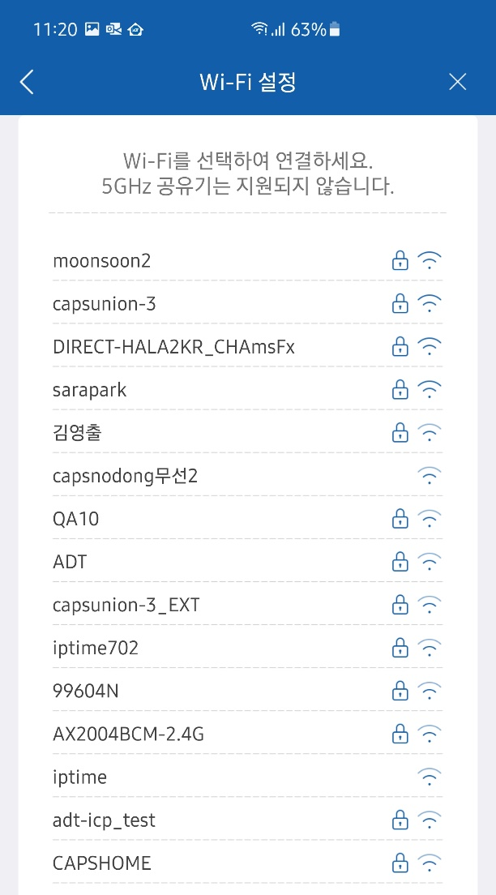
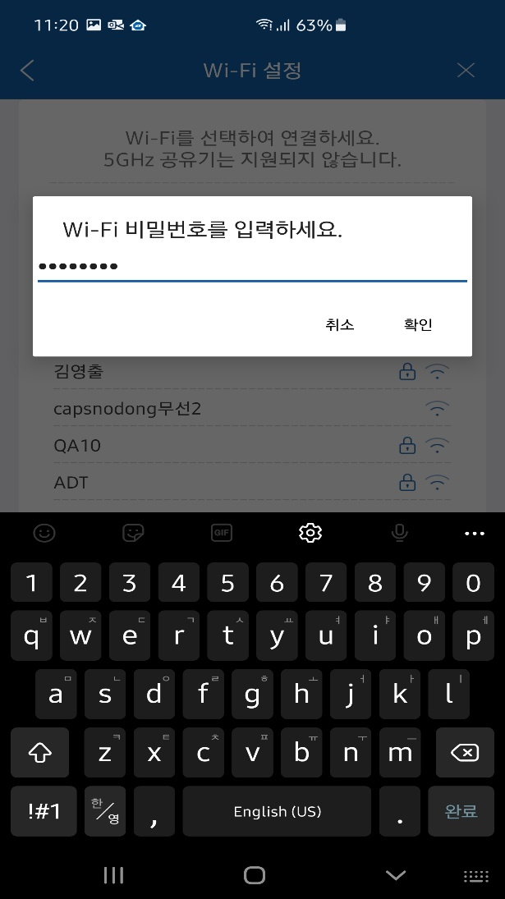
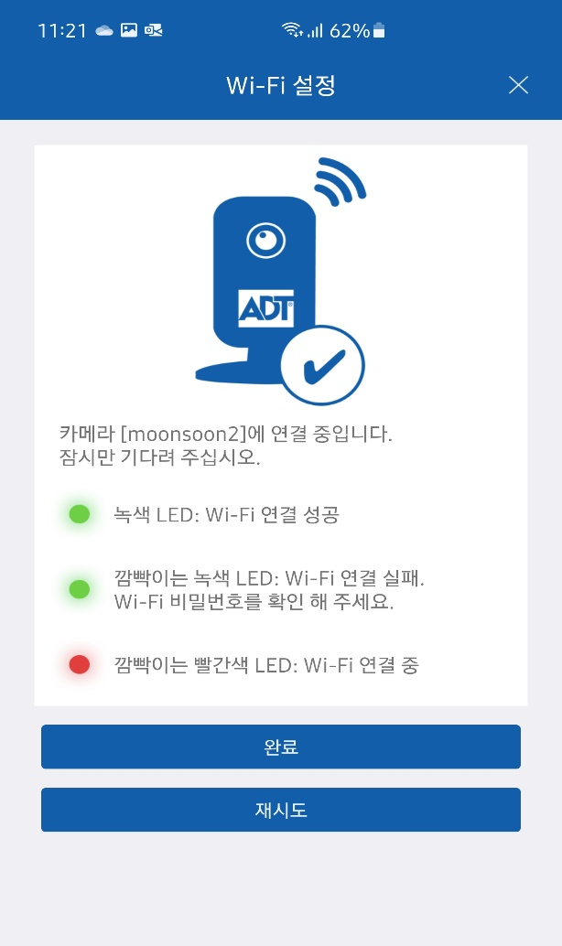
5. 뷰가드미니 설치
1) DIY 개통 프로세스
계속하기
재시도
다음
뷰가드미니가 접속할 WIFI 선택
댁내 WIFI 비밀번호 입력
등록완료 OR 재시도

Slide 10
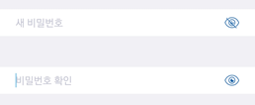
5. 뷰가드미니 설치
1) DIY 개통 프로세스
시리얼No. xxxxx
기기 비밀번호를 생성해주세요.
Congratulation!!
기기 등록이 완료되었습니다.
다음
완료
디바이스 비밀번호 생성
(서버 등록 + 기기 비밀번호 변경)

Slide 11
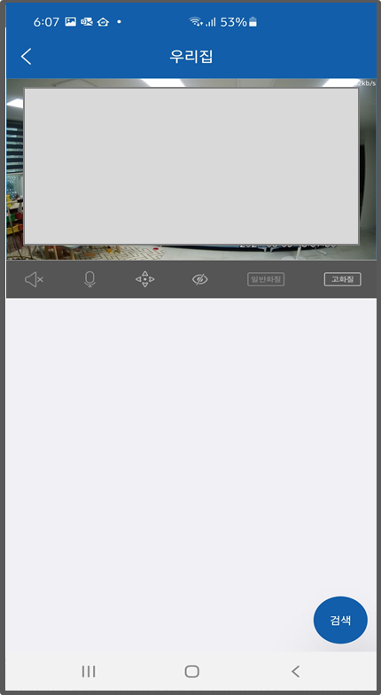
5. 뷰가드미니 설치
2) App 사용방법 안내
반갑습니다!
ADT 캡스를 이용해
주셔서 감사합니다.
뷰가드미니 App 메뉴구성을
확인하세요.
1/7
사운드 ON/OFF
뷰가드미니가 설치된 장소의
사운드 듣기 모드입니다.
다음
2/7
마이크 ON/OFF
마이크버튼을 클릭하면 앱을 통해
양방향 대화가 가능합니다.
다음
시작하기
Skip
기기등록 후 첫 라이브 영상 접속 시

Slide 12
5. 뷰가드미니 설치
2) App 사용방법 안내
5/7
고화질 모드
고화질로 영상을 확인합니다.
다음
3/7
카메라 렌즈 회전
카메라 렌즈를 상하좌우 원하는
각도로 조절할 수 있습니다.
가운데 동그라미 버튼을 눌러
상하좌우로 움직여보세요.
다음
4/7
사생활 보호 모드
카메라의 렌즈가 하단 기기부로
이동하여 촬영을 중단합니다.
다음

Slide 13
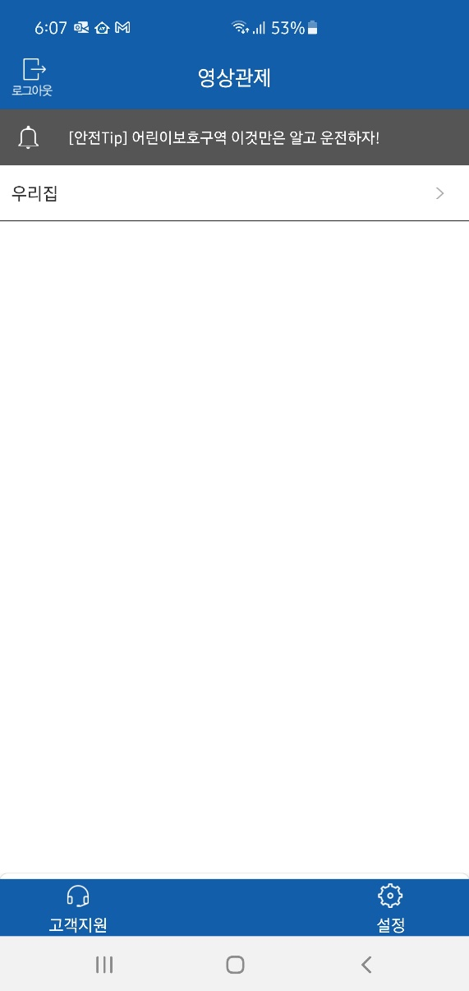
5. 뷰가드미니 설치
2) App 사용방법 안내
반갑습니다!
ADT 캡스를 이용해 주셔서 감사합니다.
뷰가드미니 App 메인화면 구성을
확인하세요.
6/7
지난 영상 보기
검색 버튼을 눌러 지난 영상을 확인할 수 있습니다.
다음
7/7
설치위치
설정의 제품관리에서
설치위치 이름을 변경할 수 있습니다.
확인
시작하기
Skip
기기등록 후 첫 대기화면 접속 시

Slide 14
5. 뷰가드미니 설치
2) App 사용방법 안내
1/3
설치기기 목록
설치된 기기의 목록입니다.
기기 이름을 터치하시면
실시간 영상 보기 화면으로 이동합니다.
확인
2/3
고객지원
서비스 이용 방법 확인, A/S 접수
등을 확인하실 수 있습니다.
확인
3/3
설정
자동로그인 설정, 회원정보 관리.
WIFI 재설정, 자동 접속 기능
등을 설정하실 수 있습니다.
확인

Slide 15
5. 뷰가드미니 설치
2) App 사용방법 안내
사생활 보호 모드
카메라 렌즈 이동
가운데 버튼을 터치한 상태로
상하좌우로 이동하세요.
확인
영상 접속에 실패하였습니다.
Wifi 공유기 전원이 켜져있는지 확인하세요.
유선LAN으로 연결하신 경우 케이블
연결상태를 확인하세요.
인터넷 업체나, Wifi 공유기가 변경된 경우
아래 WIFI설정하기를 눌러 재설정하세요.
사생활 보호 모드
카메라 렌즈가 기기 안쪽으로 숨어
촬영을 종료합니다.
한번 더 누르시면 사생활
보호모드가 해제됩니다.
확인
WIFI설정하기
Skip
Live 영상 접속 실패 시
카메라 렌즈회전 기능 첫 사용 시
사생활 보호 모드 기능 첫 사용 시

